Slide 1
شركة مرسى الامداد للشحن والتخليص الجمركى
قسم الحسابات

Slide 2
}مقدمة{ بناءاً علي تعليمات السيد المدير العام لشركة مرسي الامداد للشحن والتخليص وتطبيقاً لمبدأ الشفافية الذي هو من اساسيات عمل الشركة يقدم لكم قسم المحاسبة شرح مبسط للدورة المحاسبية داخل الشركة خطوة بخطوة وآلية العمل علي برنامج SMACC المحاسبي ويسعى قسم المحاسبة وجميع اقسام الشركة الى التقدم والازدهار دائما والله الموفق........
"اولاً: فاتورة المبيعات وخطواتها وآلية اصدارها من برنامج SMACC المحاسبى ..........

Slide 3
}تعريف مختصر لفاتورة المبيعات{ "هي عبارة عن وثيقة تجارية صادرة عن البائع للمشتري، تبين المنتجات والكميات والسعر المتفق عليه للمنتجات أو الخدمات التي قدمها البائع للمشتري. فاتورة المبيعات تدل أن المشتري يجب عليه أن يدفع للبائع وفقا لشروط الدفع".
"لاصدار فاتورة الكترونية من برنامج SMACC يتطلب عدة خطوات .
"اولاً: وبما اننا شركة لوجيستية فاننا نقدم خدمات شحن وتخليص جمركى ونقل فيجب التاكد من مرفقات الفاتورة وهي بوليصة الشحن، والبيان الجمركى ،وفاتورة وكيل الشحن، واذن التسليم ،وهذه المرفقات تضم كل المعلومات عن الشحنة من حيث الاصناف والوزن وبيانات الشركة التى نقوم بتقديم الخدمة لها وهذه المستندات يتم ارسال جزء منها علي قسم الشحن وهذا الجزء الخاص بعملية الشحن. وجزء منها علي قسم التخليص الجمركى وهذا الجزء الخاص بعملية التخليص والنقل بالشركة ثم يتم طباعتهم من قبل القسم المختص وتسليمهم لقسم المحاسبة لان اي عملية حسابية اساسها وجود المستندات فيجب مراجعتهم بدقة قبل انشاء الفاتورة لمنع عدم حدوث اخطاء بالفاتورة ولان نظام الفوترة الالكترونية الحديث يمنع التعديل علي فواتير المبيعات.

Slide 4
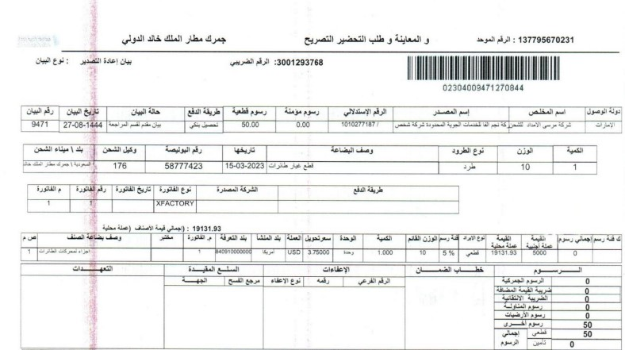
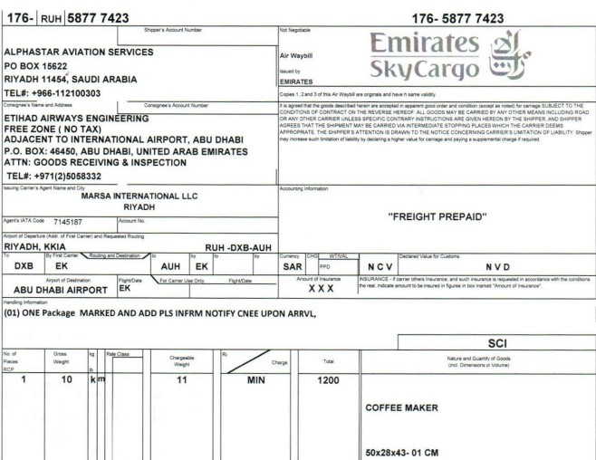
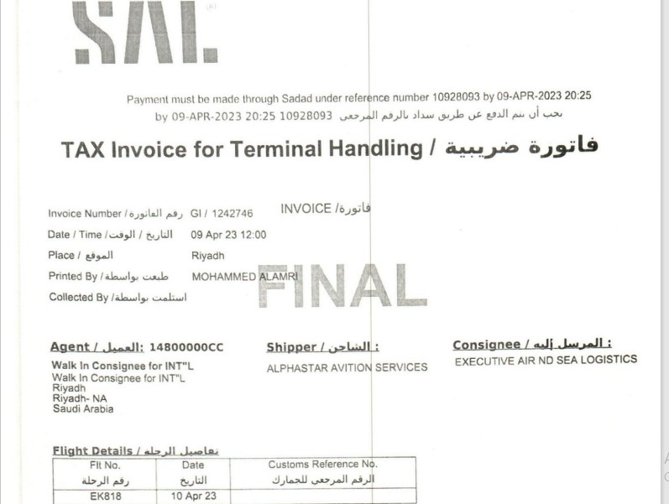
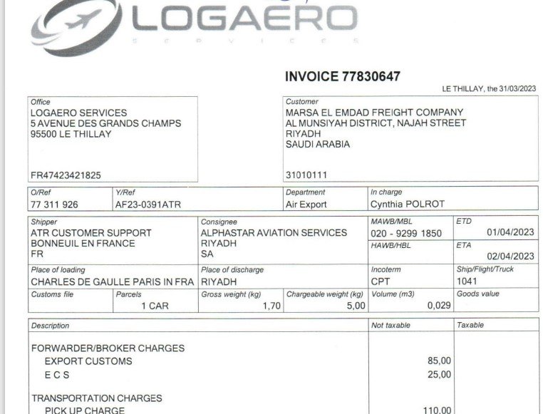
وهذا مثال علي المرفقات التي يجب وجودها ومراجعنها بدقة ........

Slide 5
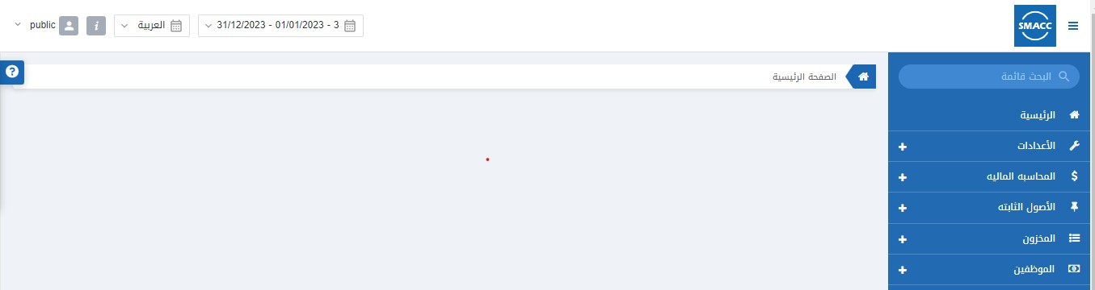
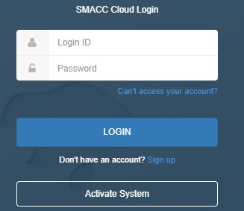
"ثانياً تسجيل الدخول علي برنامج SMACC . ومن ثم ستتظهر لك الصفحة الرئيسية للبرنامج وتشمل قائمة منسدلة تضم خمس بنود كل بند يضم قائمة منسدلة تضم عمليات متنوعة تخص العملية المحاسبية كما هو موضح ادناه . ولكي يتم انشاء الفاتورة نقوم بالضغط على بند (المخزون )

Slide 6
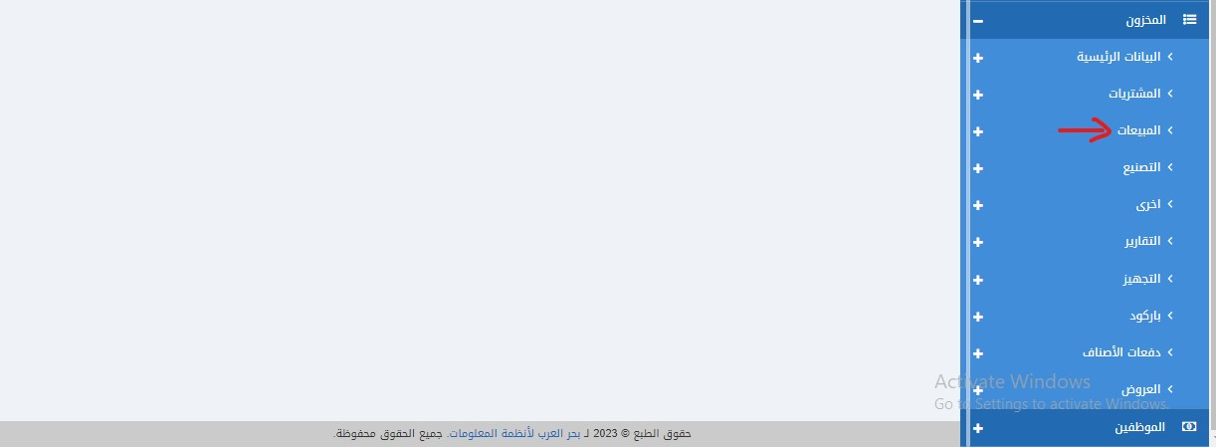
"والقائمة المنسدلة من المخزون تضم عدة بنود كما هو موضح ادناه وكلها مرتبطة بالمخزون فمثلا البيانات الرئيسية من خلالها نقوم باضافة او حذف الخدمات او السلع او العملاء وبياناتهم ومناطق التوزيع والموردين والمخازن التي تخص الشركة . وكذلك بند المشتريات فمن خلاله يمكن انشاء عروض اسعار مشتريات وانشاء فواتير مشتريات اومرتجعات المشتريات واصدار اوامر شراء واصدار سندات استلام البضائع ويمكن ايضا التعديل علي فواتير الشراء وسوف نتطرق الي شرح كل بند على حدة .

Slide 7
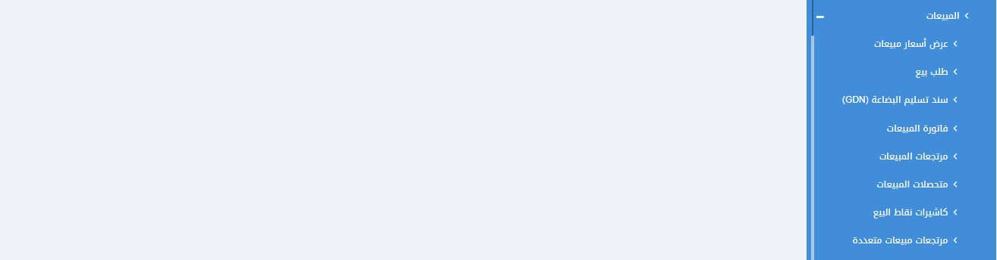
"ومن القائمة المنسدلة من بند المبيعات يمكننا اصدار عروض الاسعار للعملاء وكذلك اصدار سندات تسليم البضائع واصدار فاتورة المبيعات التى نحن بصددها واصدار مرتجعات المبيعات كما هو موضح ادناه .

Slide 8
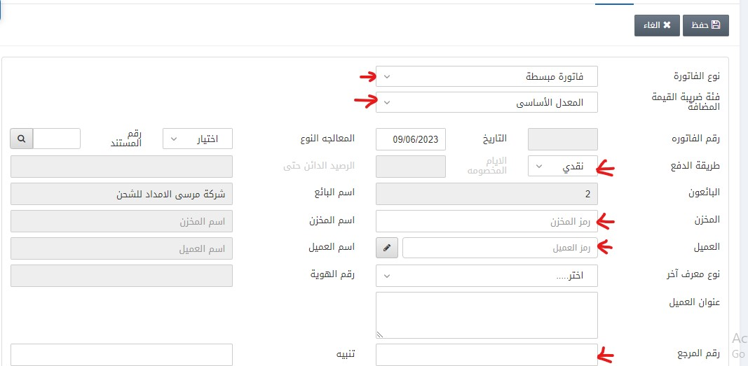
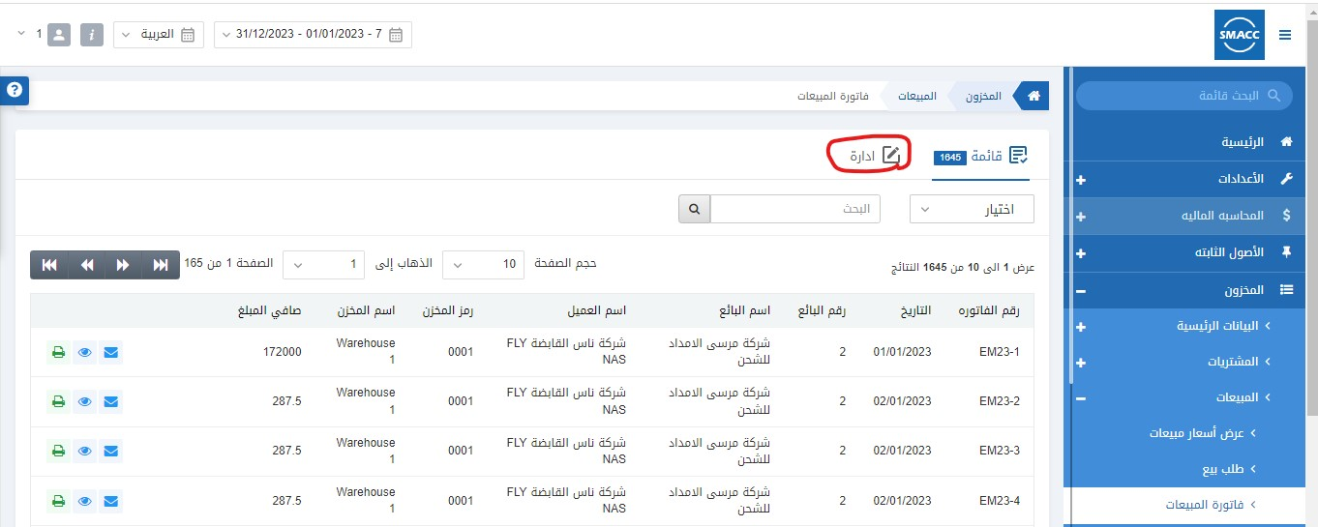
وبالنقر علي فاتورة المبيعات من القائمة المنسدلة سوف تظهر لنا الشاشة الموضحة ادناه ولانشاء فاتورة جديدة نقوم بالنقر على كلمة ادارة ومن ثم سيظهر لنا شكل الفاتورة والحقول التي يجب علينا تعبئتها كما هو موضح ادناه.... رقم الفاتورة: يتم إنشاء هذا الحقل تلقائًي. التاريخ: يحدد هذا الحقل تاريخ فاتورة المبيعات. المعالجة النوع: لا تقم باختيار شيء في هذاالحقل. رقم المستند: اترك هذا الحقل فارغا. طريقة الدفع: حدد الاجل في هذا الحقل لان تعاملات الشركة كلها بالاجل . يمكنك تحديد خيار واحد من طرق دفع متعددة مثل النقدية والاجل والبنك.

Slide 9
نوع الفاتورة: فاتورة ضريبية لانها تصدر الي شركة وليست اشخاص وهذا هو الفرق بين الضريبية والمبسطة. البائعون: يسمح هذا الحقل باختيار بائع من القائمة المنسدلة بواسطة النظام. اسم البائع: يتم جلب هذا الحقل تلقائًي . المخزن: يسمح هذا الحقل باختيار المخزن من القائمة المنسدلة ويظهر بشكل تلقائي في حالة ربط البائع بمخزن معين. اسم المخزن: يتم جلب هذا الحقل تلقائًيا بواسطة النظام بناءاً على رمز المخزن . العميل: يسمح هذا الحقل باختيار العميل من القائمة المنسدلة. انشاء العميل: يتيح هذا الزر الموجود أمام حقل العميل إضافة عميل جديد من خلال إظهار نافذة منبثقة. عنوان العميل: يحدد هذا الحقل العنوان الفعلي للعميل . مورد رمز الضريبة/القيمة المضافة: يتم ادخاله يدويا علي حسب اذا كانت الخدمات المقدمة معفية من الضرائب مثل الخدمات المالية مثل الرسوم الجمركية واذن التسليم او خاضعة للضريبة بنسبة صفر مثل النقل الدولى للبضائع . رقم المرجع: يحدد هذا الحقل الرقم المرجعي لهذا المستند (رقم بوليصة الشحن AIR WAYBILL).

Slide 10

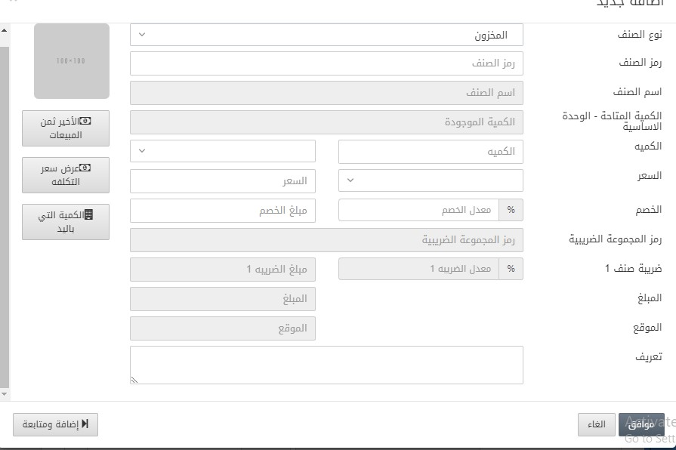
ثم بعد تعبئة جميع البيانات نقوم باضافة الاصناف او الخدمات المقدمة للعميل من خلال النقر علي اضافة صنف جديد ثم ستظهر لك هذه القائمة الموضحة ادناه ومن ثم يتم تحديد نوع الصنف وهو الخدمة ثم رمز الصنف وهي الخدمة المقدمة من الشركة للعميل ثم الكمية والسعر . وبعد تعبئة كل الحقول المطلوبة يتم النقر علي زر موافق للحفظ وهذه الخطوات تتم عند كل اضافة صنف جديد.

Slide 11
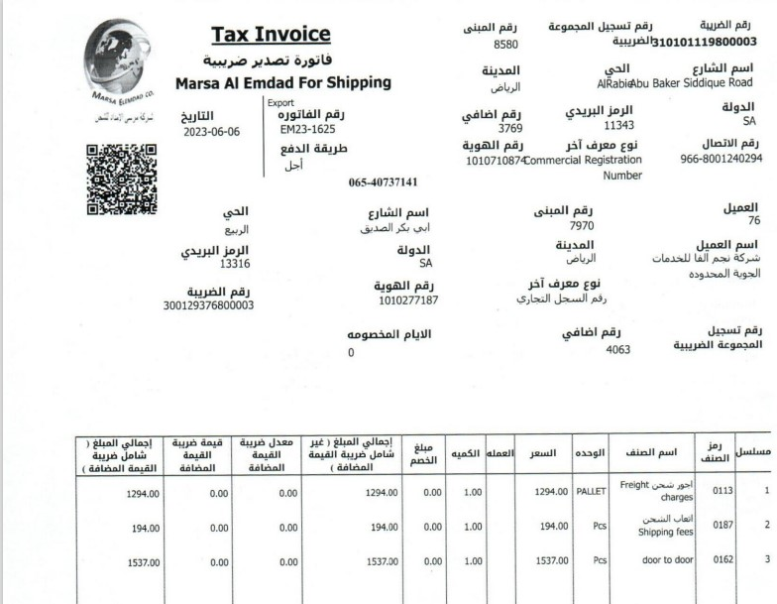
وبعد تعبئة كل الحقول الموجودة بالفاتورة واضافة الاصناف او الخدمات يتم حفظ الفاتورة اما علي ايرادات الشحن او ايرادات التخليص علي حسب نوع الخدمات المقدمة للعميل ثم يتم طباعة الفاتورة وختمها بختم الشركة وعمل SCANللفاتورة بمرفقاتها وحفظها علي الكمبيوتر في الارشيف ثم بعد ذلك يتم تصوير الفاتورة والمرفقات للارشيف وارفاقها مع قيود اليومية ملحوظة: هناك عملاء يتم ارسال SCAN الفاتورة لهم وهناك عملاء يتم ارسال اصل الفاتورة لهم بالمرفقات . وهذا شكل توضيحي للفاتورة بعد اصدارها من البرنامج.

